Slide 1
SVE JE U REDU
Nina Bobic
Teodora Knezic

Slide 2
JASMINKA PETROVIC
Jasminka Petrović je srpska književnica i novinarka,naročito poznata po knjigama za decu koje su višestruko preštampavane, prevođene i nagrađivane.

Slide 5
Licna karta
Knjizevni rod:epika
Knjizevna vrsta:roman
Tema:ispovesti tinejdzera i problemi sa kojima se susrecu
Poruka: Nijedan problem nije neresiv.Hrabost je prihvatiti sebe onakav kakav si.

Slide 11
samopuzdanje

Slide 12
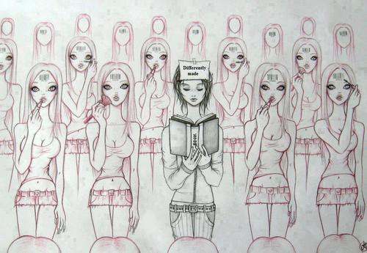
Usudi se da budes drugaciji

